Slide 1


Impariamo il coreano!
Terza lezione
Con prof. Ropi Oppa

Slide 2


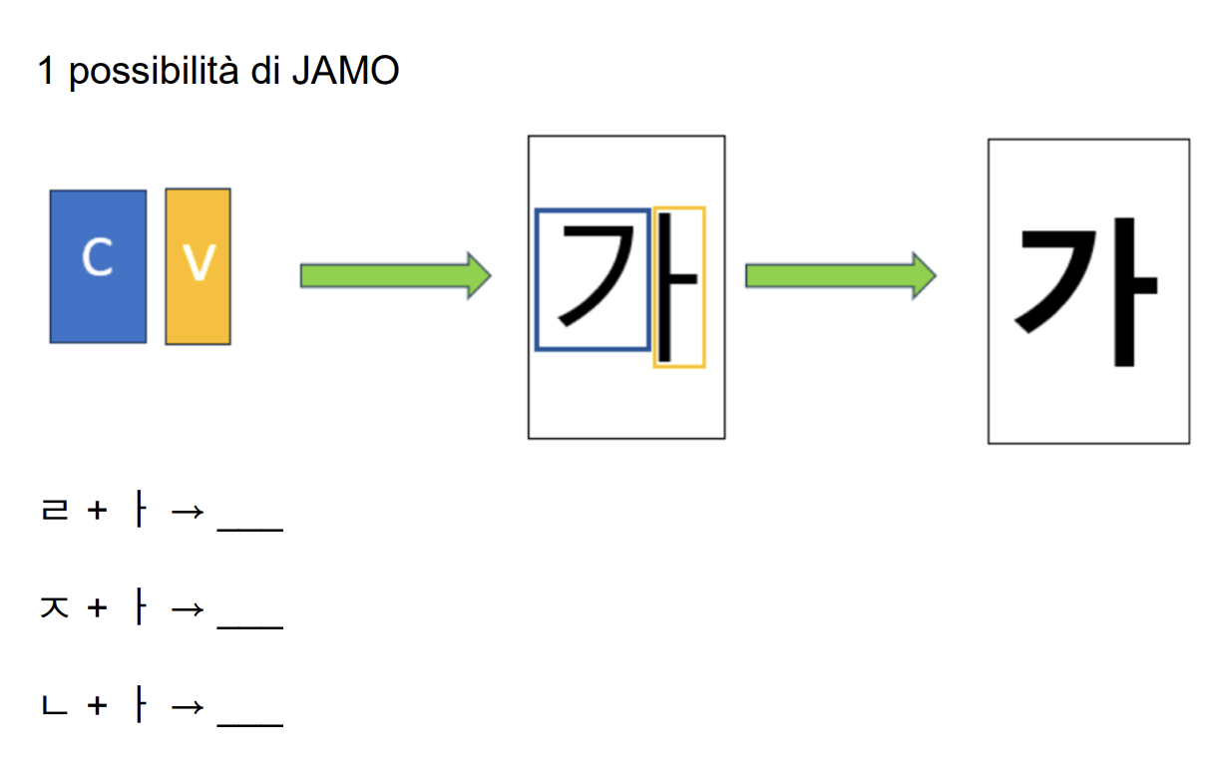
Chi è l’inventore dell’alfabeto coreano?

Slide 3
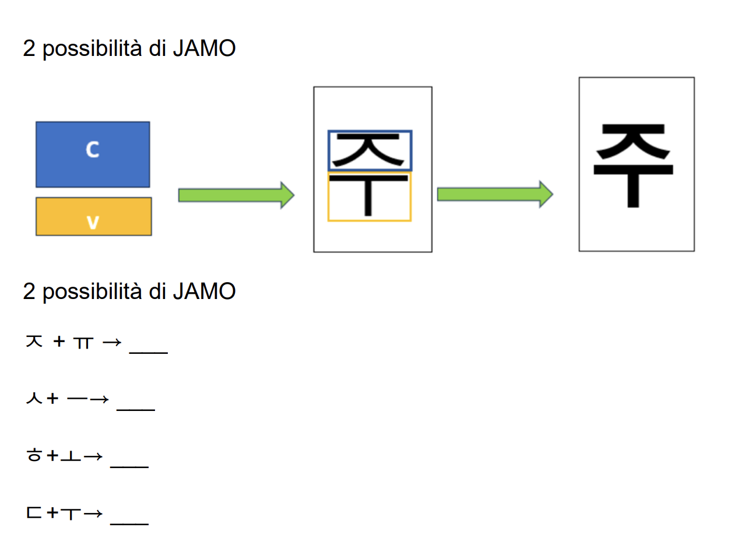





Chi è l’inventore dell’alfabeto coreano?

Slide 4
Chi è l’inventore dell’alfabeto coreano?

Slide 5
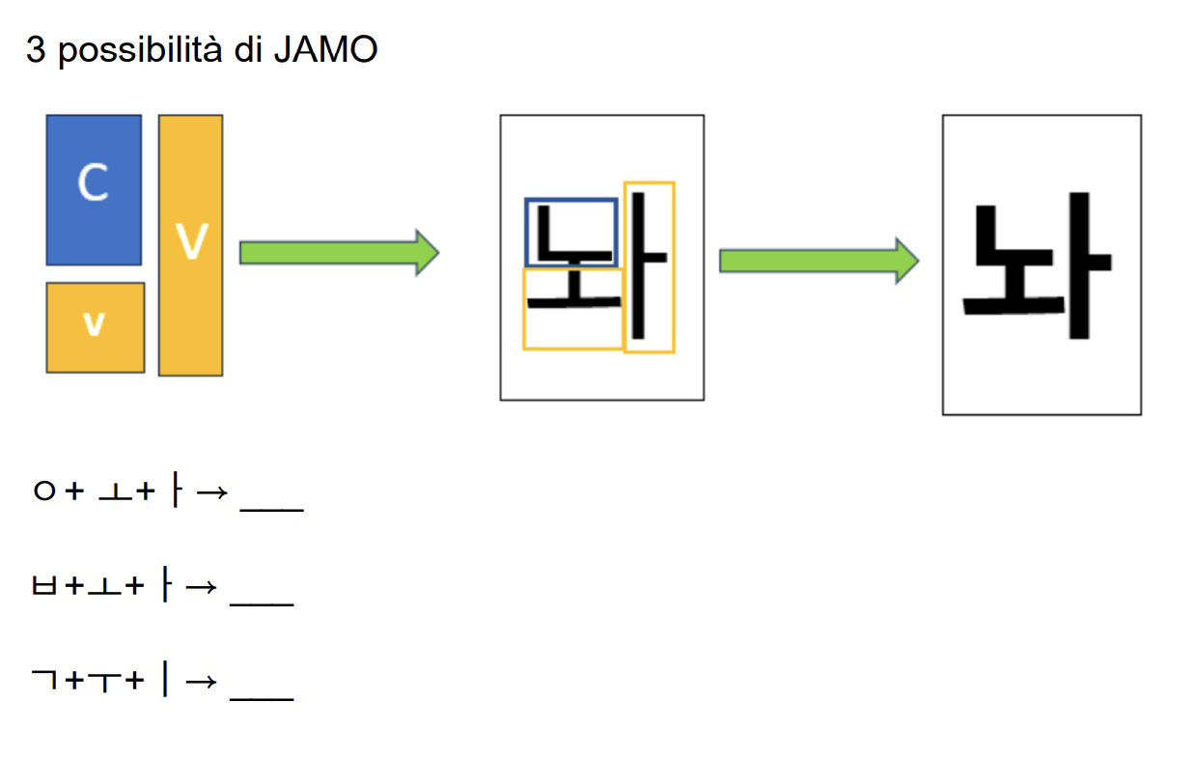



Chi è l’inventore dell’alfabeto coreano?

Slide 6
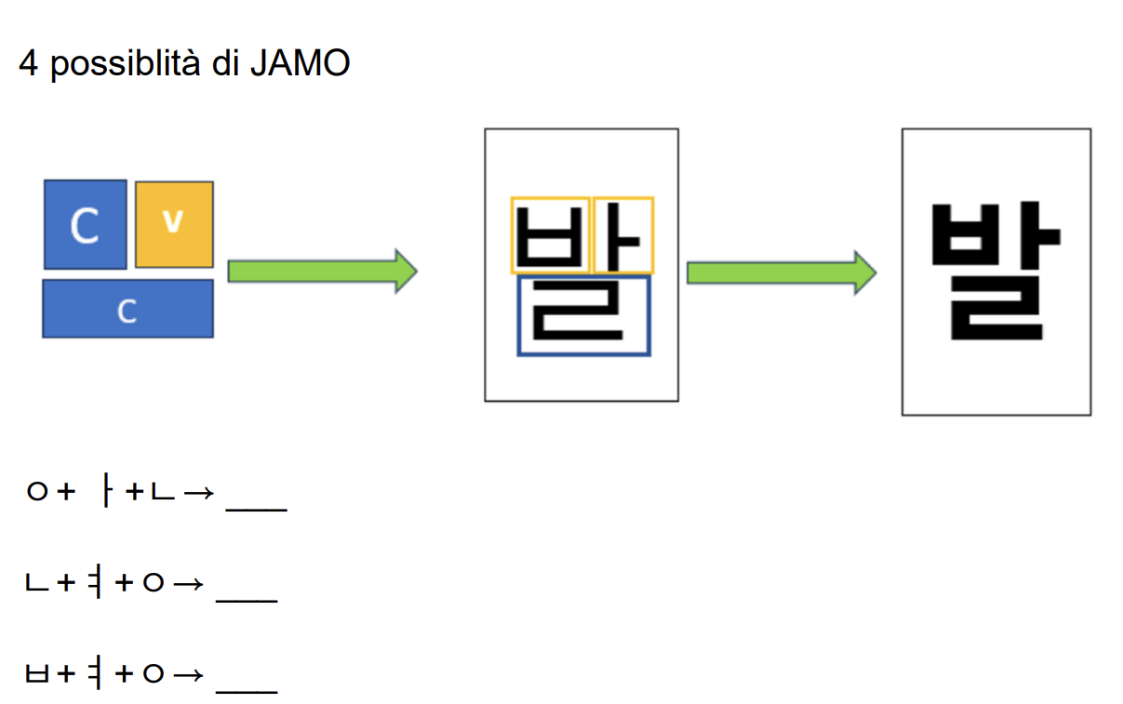



Chi è l’inventore dell’alfabeto coreano?

Slide 7
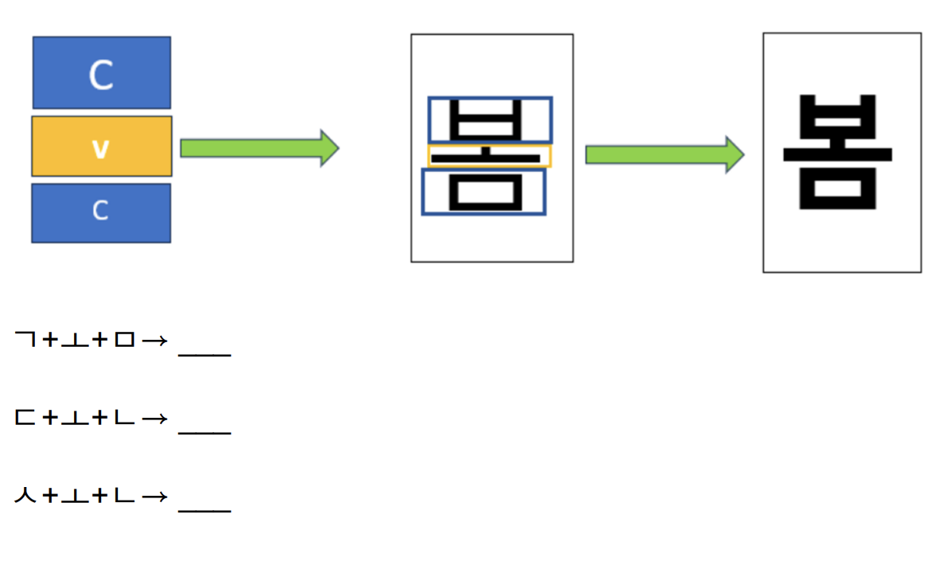

Chi è l’inventore dell’alfabeto coreano?

Slide 8
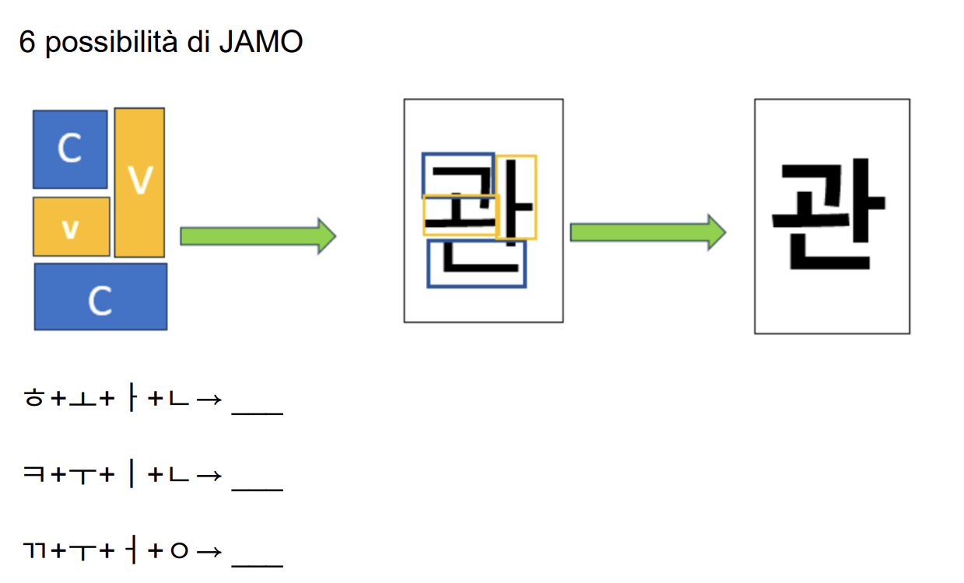






Chi è l’inventore dell’alfabeto coreano?

Slide 9
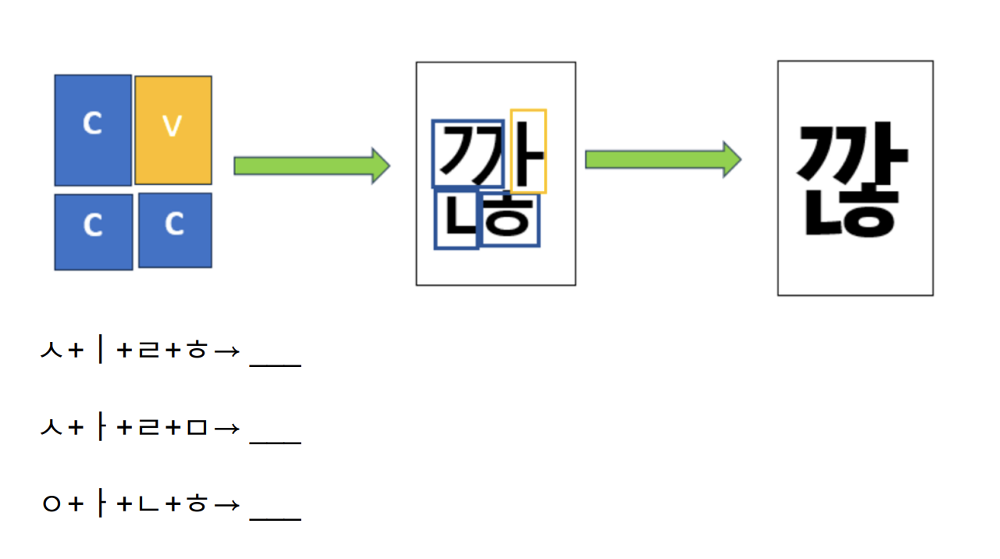

Chi è l’inventore dell’alfabeto coreano?

Slide 10
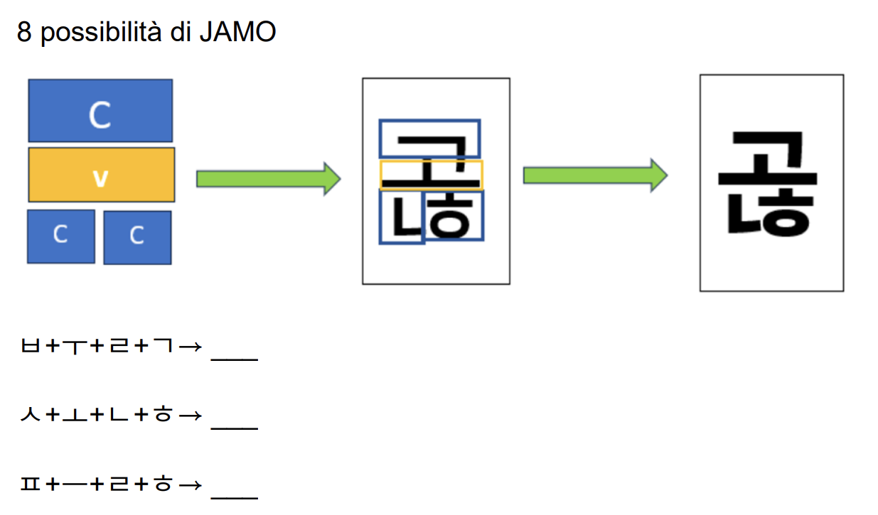

Chi è l’inventore dell’alfabeto coreano?

Slide 11
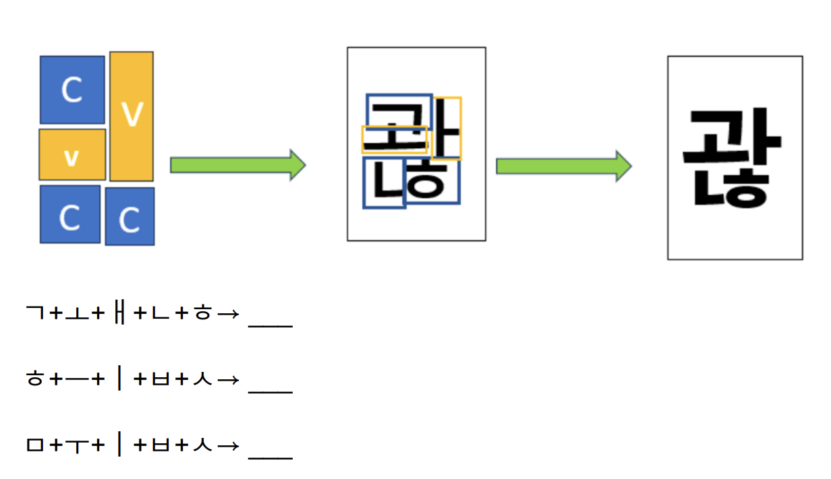

Chi è l’inventore dell’alfabeto coreano?

Slide 12
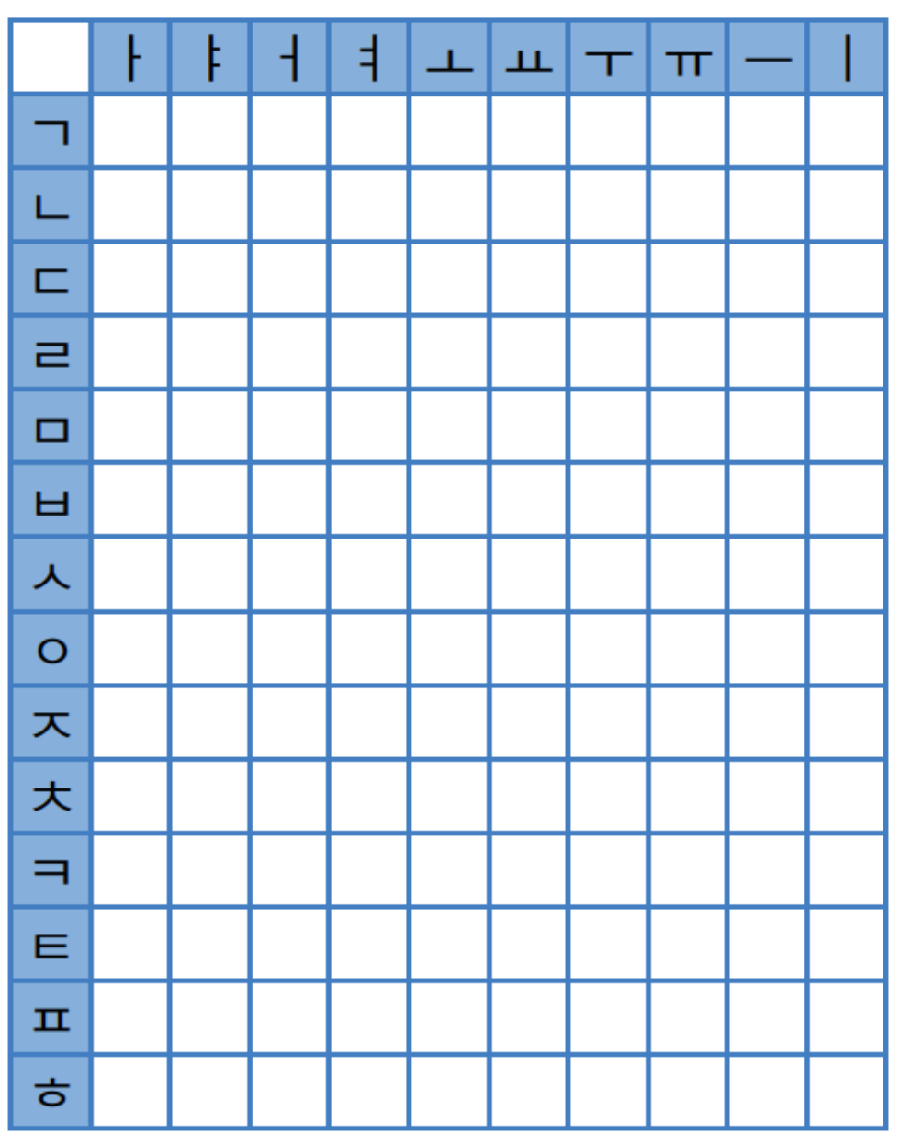
Chi è l’inventore dell’alfabeto coreano?

Slide 13
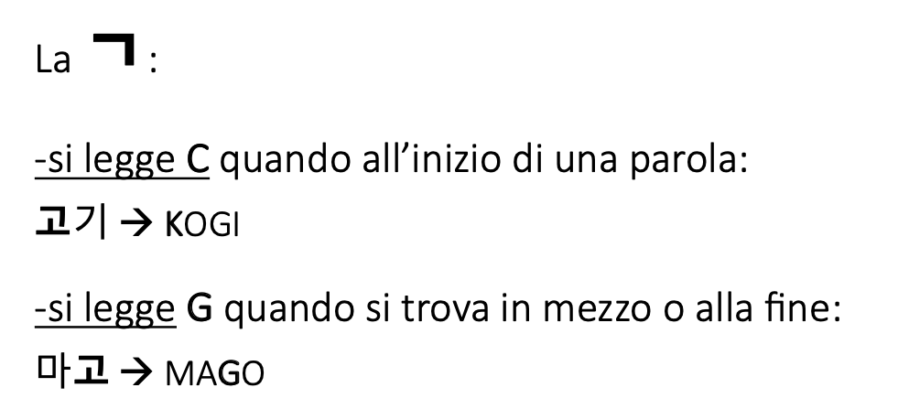

Chi è l’inventore dell’alfabeto coreano?
Capitolo 4
Pronuncia
Vi ricordate che alcune sillabe, a seconda della posizione cambia la pronuncia? Ora andiamo ad individuare alcuni!
목차

Slide 14
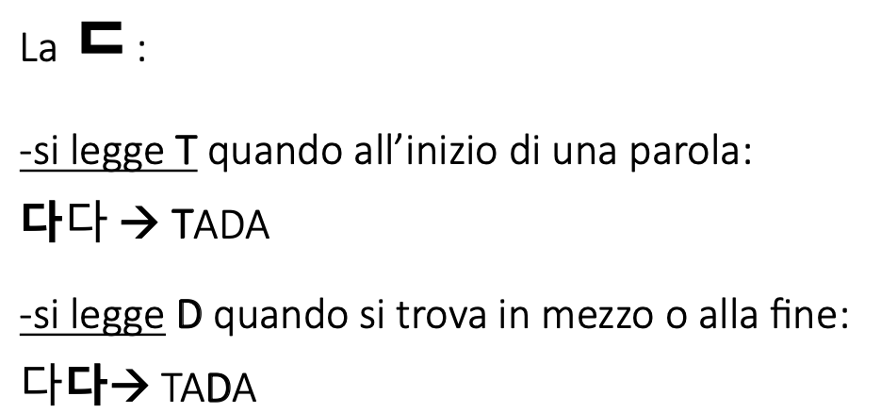
Chi è l’inventore dell’alfabeto coreano?
목차

Slide 15
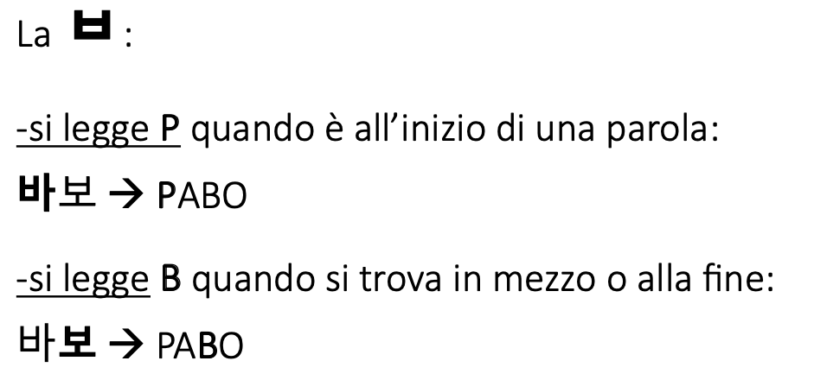


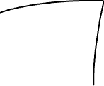
Chi è l’inventore dell’alfabeto coreano?
목차

Slide 16
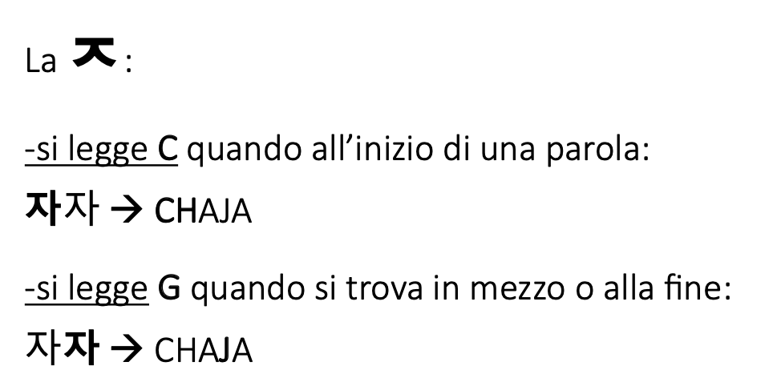

Chi è l’inventore dell’alfabeto coreano?
목차

Slide 17
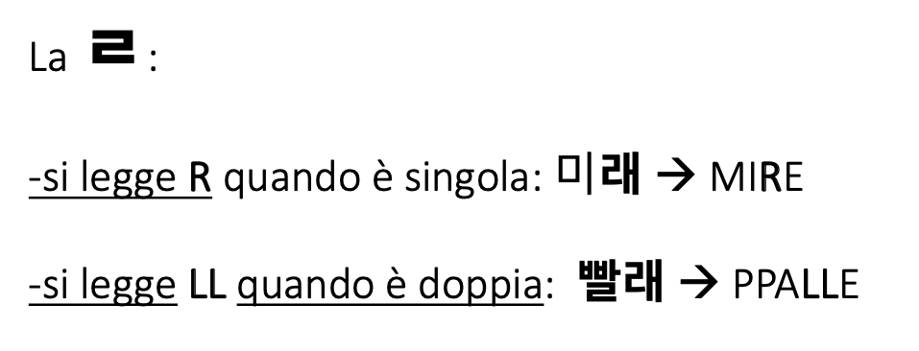



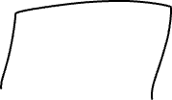
Chi è l’inventore dell’alfabeto coreano?
목차

Slide 18
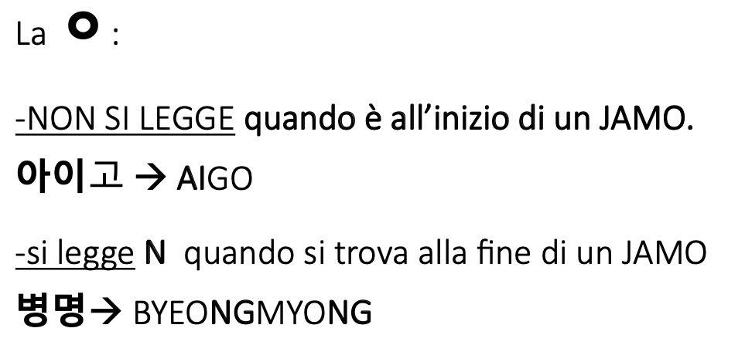




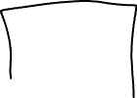




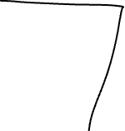

Chi è l’inventore dell’alfabeto coreano?
목차

Slide 19
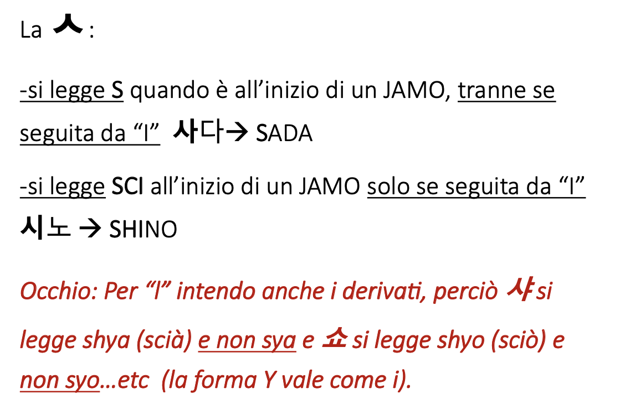





Chi è l’inventore dell’alfabeto coreano?
목차

Slide 20
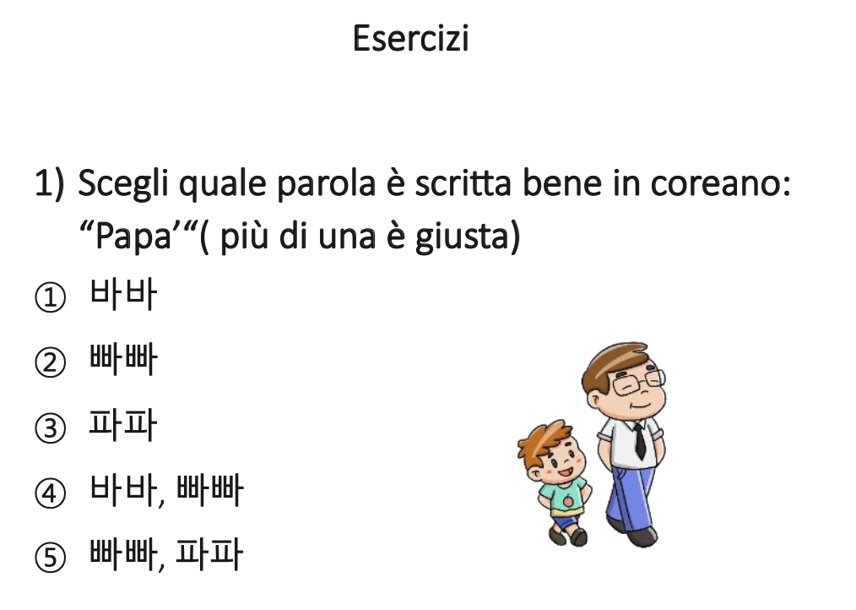
Chi è l’inventore dell’alfabeto coreano?
목차

Slide 21
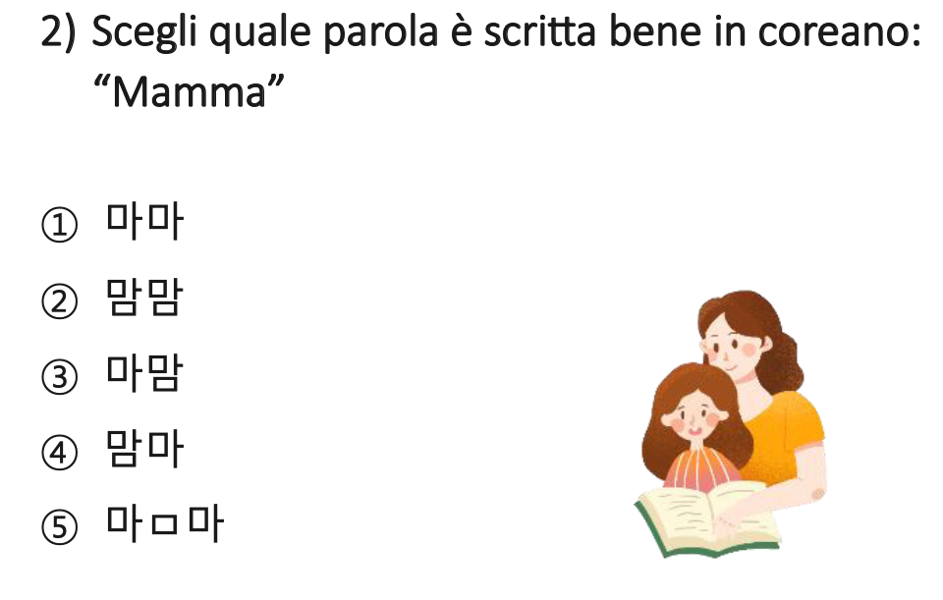







Chi è l’inventore dell’alfabeto coreano?
목차

Slide 22
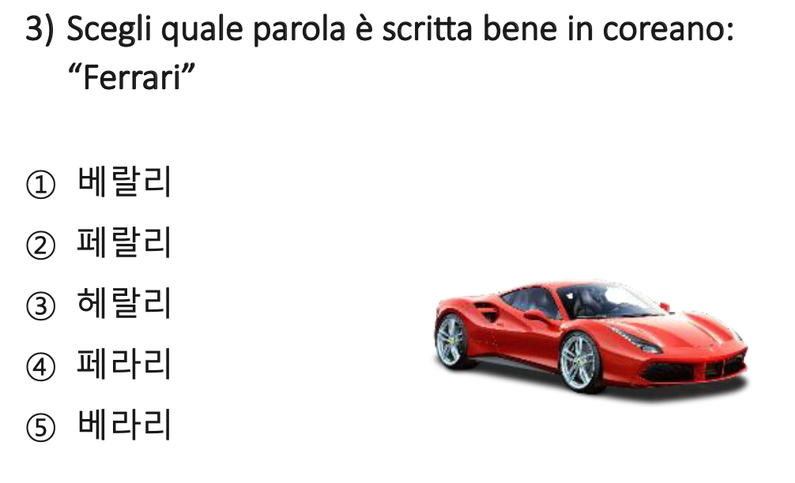


Chi è l’inventore dell’alfabeto coreano?
목차

Slide 23
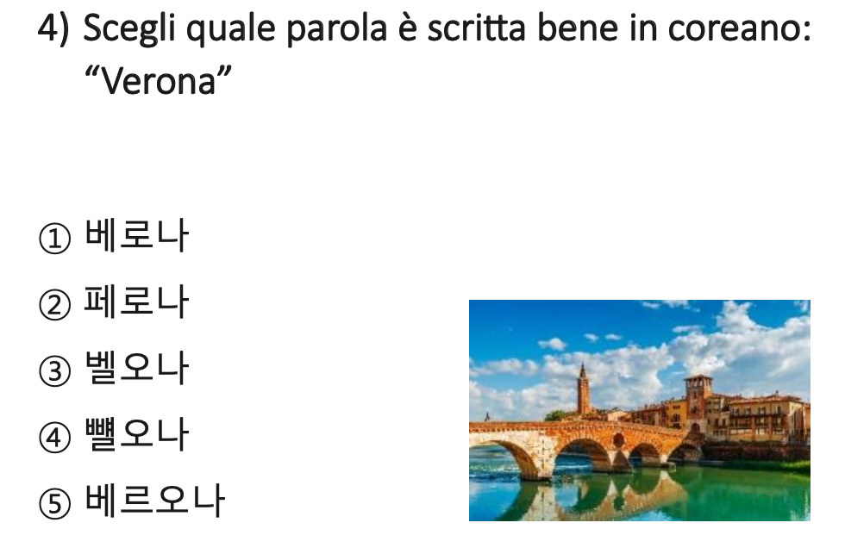






Chi è l’inventore dell’alfabeto coreano?
목차

Slide 24
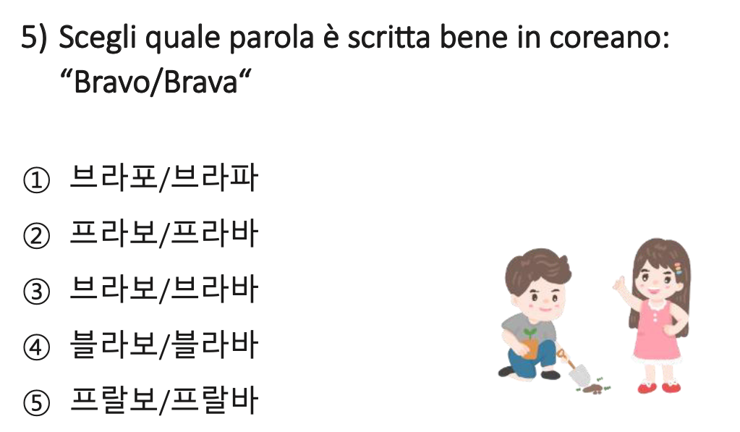



Chi è l’inventore dell’alfabeto coreano?
목차

Slide 25
Chi è l’inventore dell’alfabeto coreano?
Pronuncia
목차

Slide 26
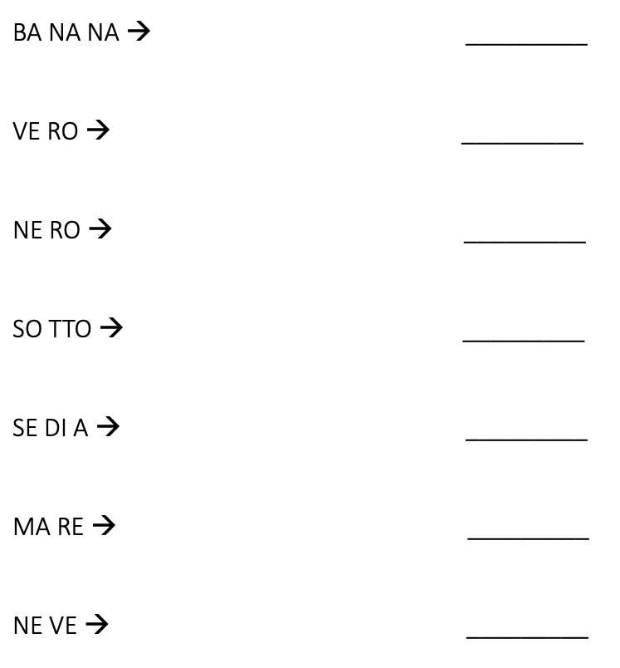
Chi è l’inventore dell’alfabeto coreano?
목차

Slide 27
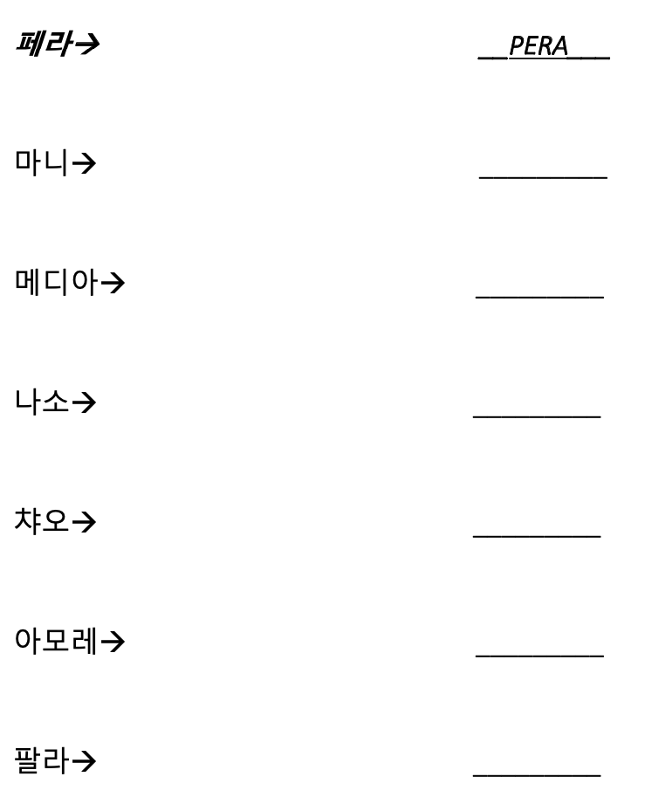
Chi è l’inventore dell’alfabeto coreano?
목차

Slide 28
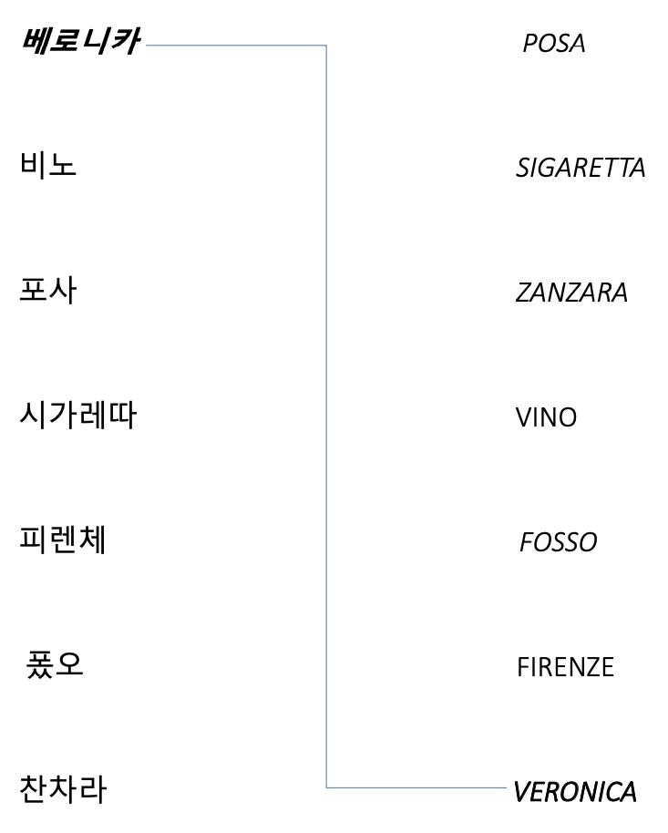
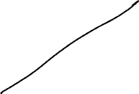

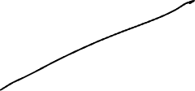

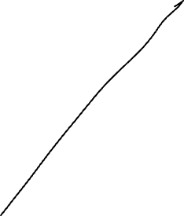
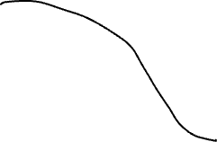



Chi è l’inventore dell’alfabeto coreano?
목차

Slide 29
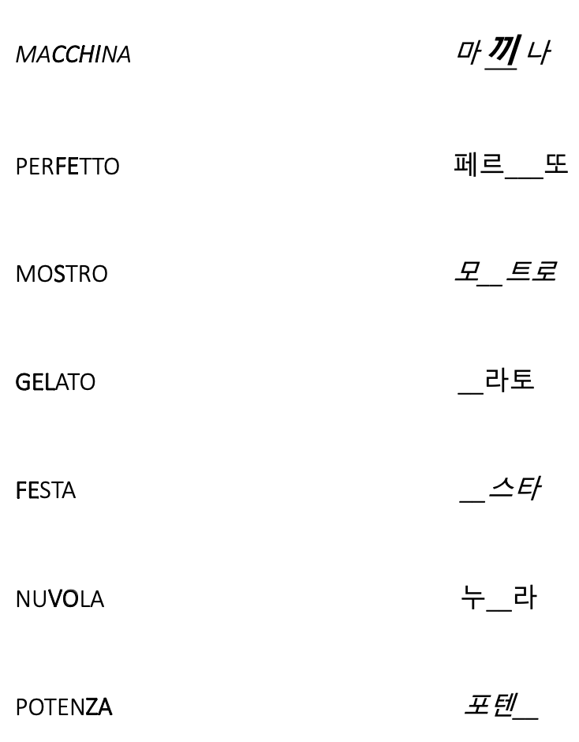
Chi è l’inventore dell’alfabeto coreano?
목차

Slide 30
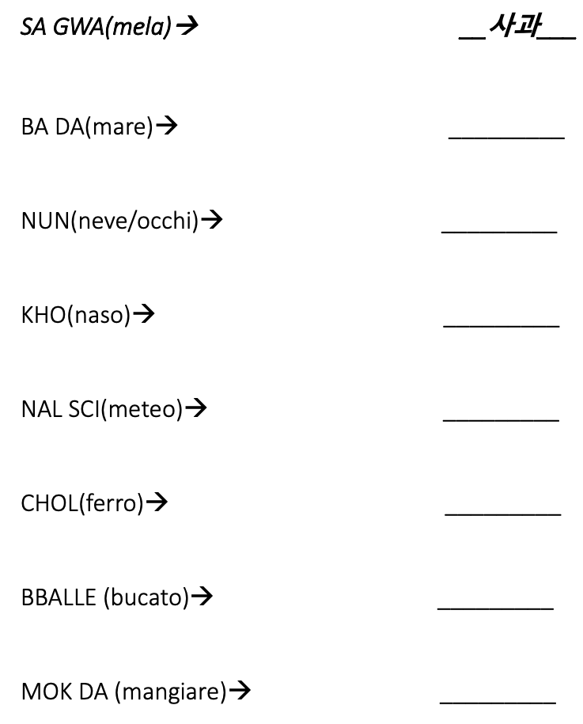
Chi è l’inventore dell’alfabeto coreano?
목차

Slide 31
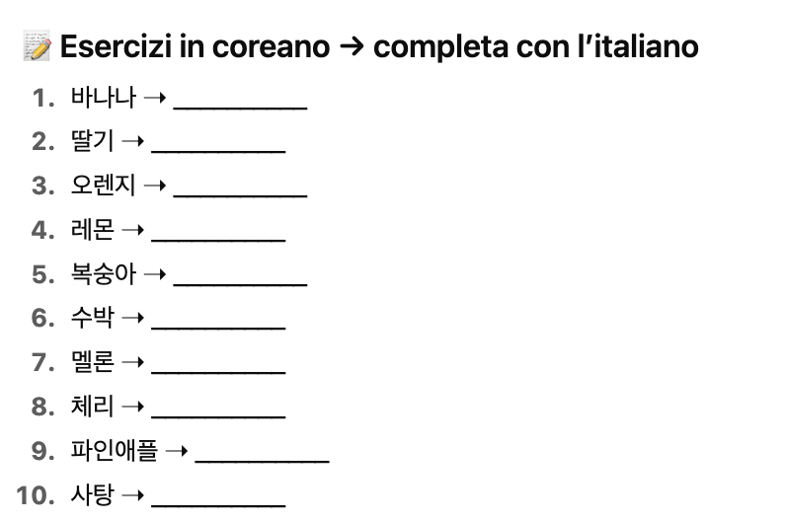


Chi è l’inventore dell’alfabeto coreano?
목차

Slide 32
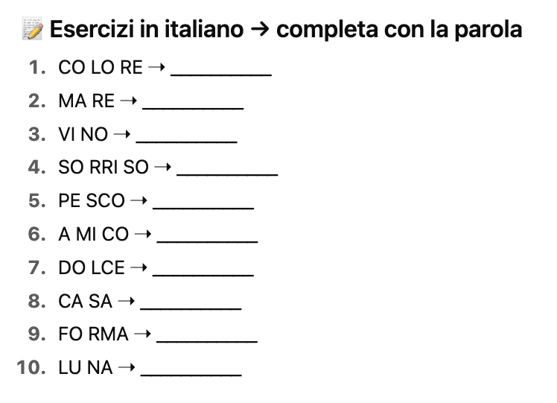
Chi è l’inventore dell’alfabeto coreano?
목차

Slide 33
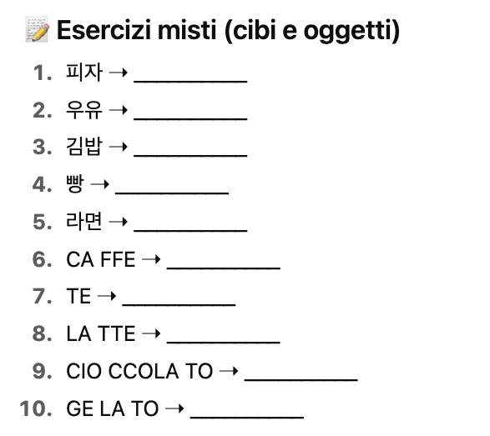
Chi è l’inventore dell’alfabeto coreano?
목차

Slide 34
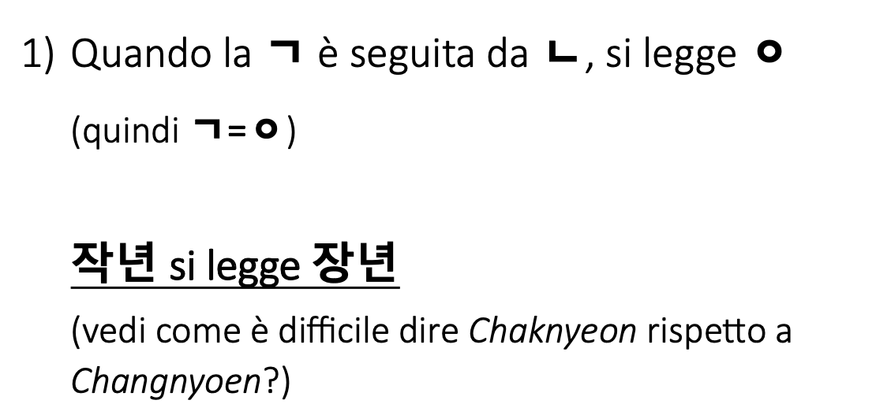










Chi è l’inventore dell’alfabeto coreano?
Capitolo 5
Irregolarità
목차

Slide 35
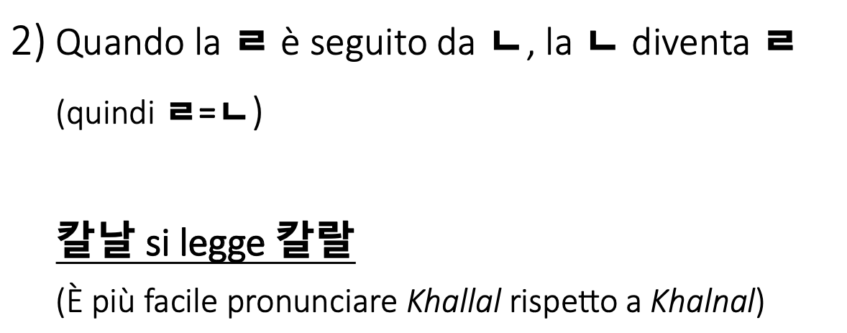





Chi è l’inventore dell’alfabeto coreano?
목차

Slide 36
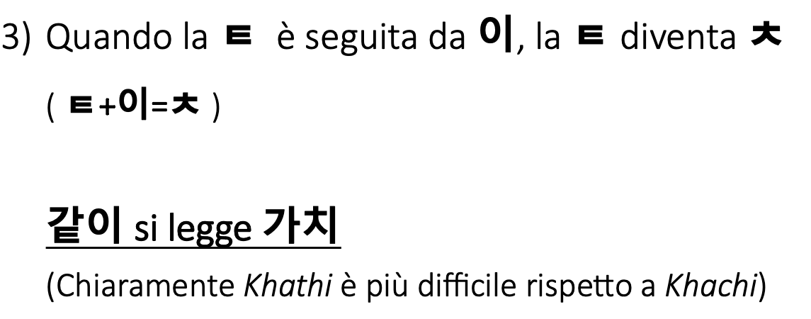
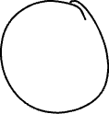






Chi è l’inventore dell’alfabeto coreano?
목차

Slide 37
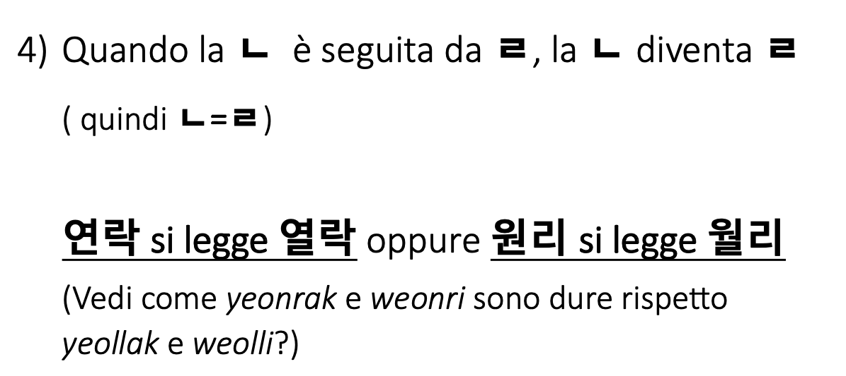





Chi è l’inventore dell’alfabeto coreano?
목차

Slide 38
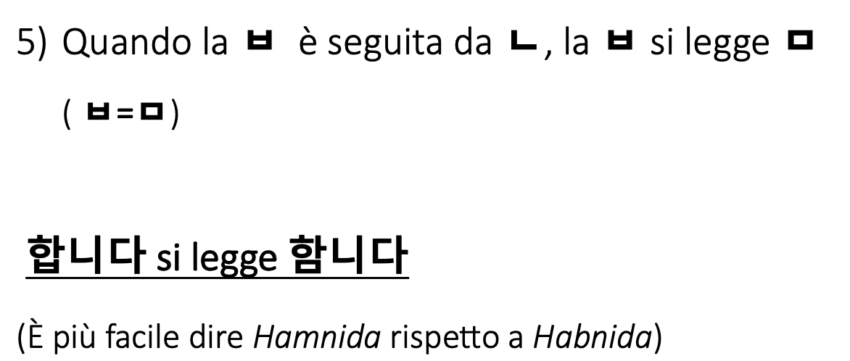

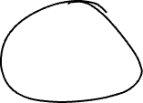

Chi è l’inventore dell’alfabeto coreano?
목차

Slide 39
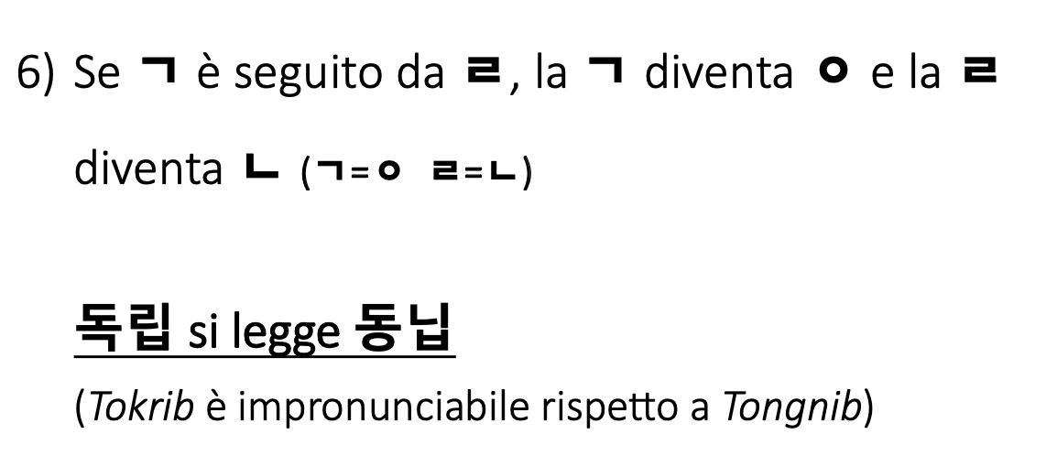

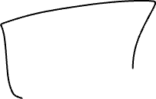




Chi è l’inventore dell’alfabeto coreano?
목차

Slide 40
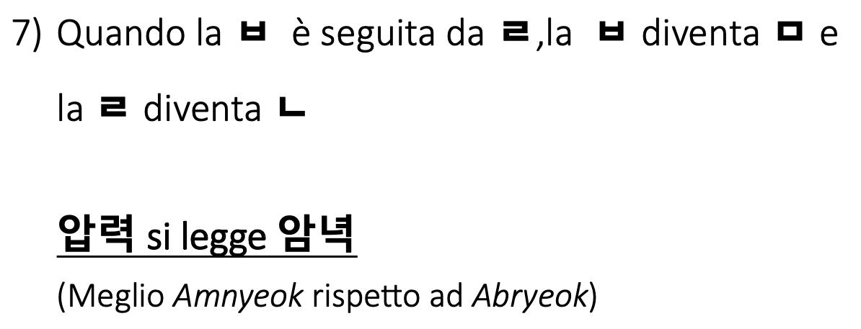









Chi è l’inventore dell’alfabeto coreano?
목차

Slide 41
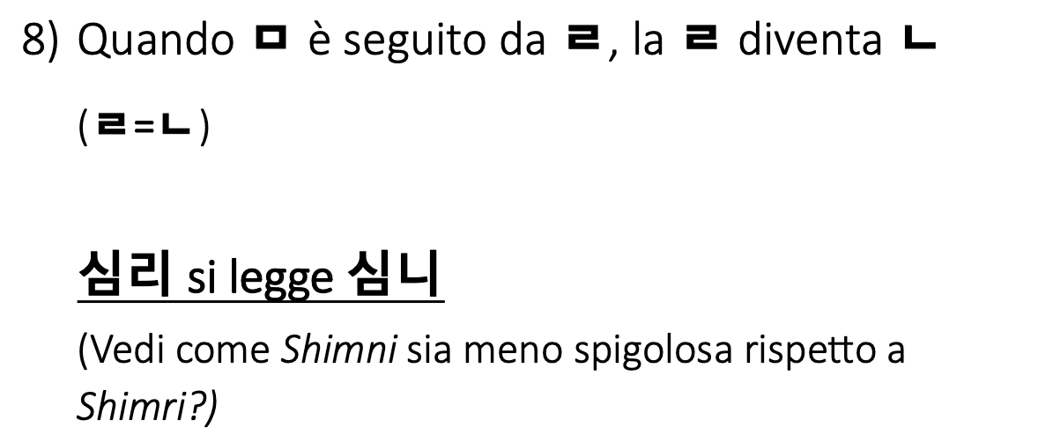






Chi è l’inventore dell’alfabeto coreano?
목차

Slide 42
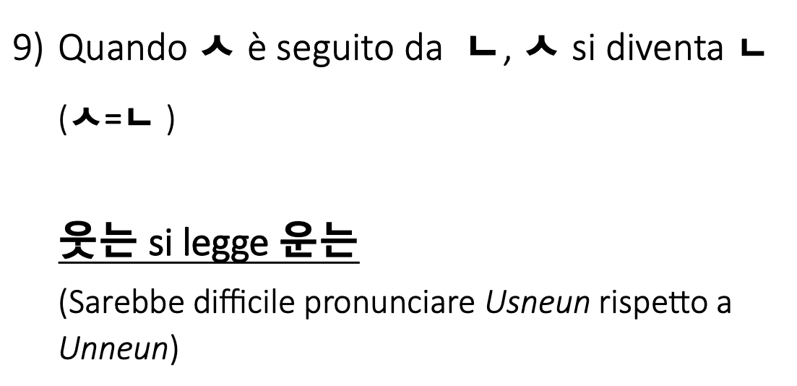















Chi è l’inventore dell’alfabeto coreano?
목차

Slide 43

Nella prossima lezione. . .
Chi è l’inventore dell’alfabeto coreano?
목차

